Slide 1
Cookeep 기믹 기획서
맘파

Slide 2
Lever Prefab 에 들어갈 기믹들은 노란색 슬라이드로 처리하겠습니다

Slide 3
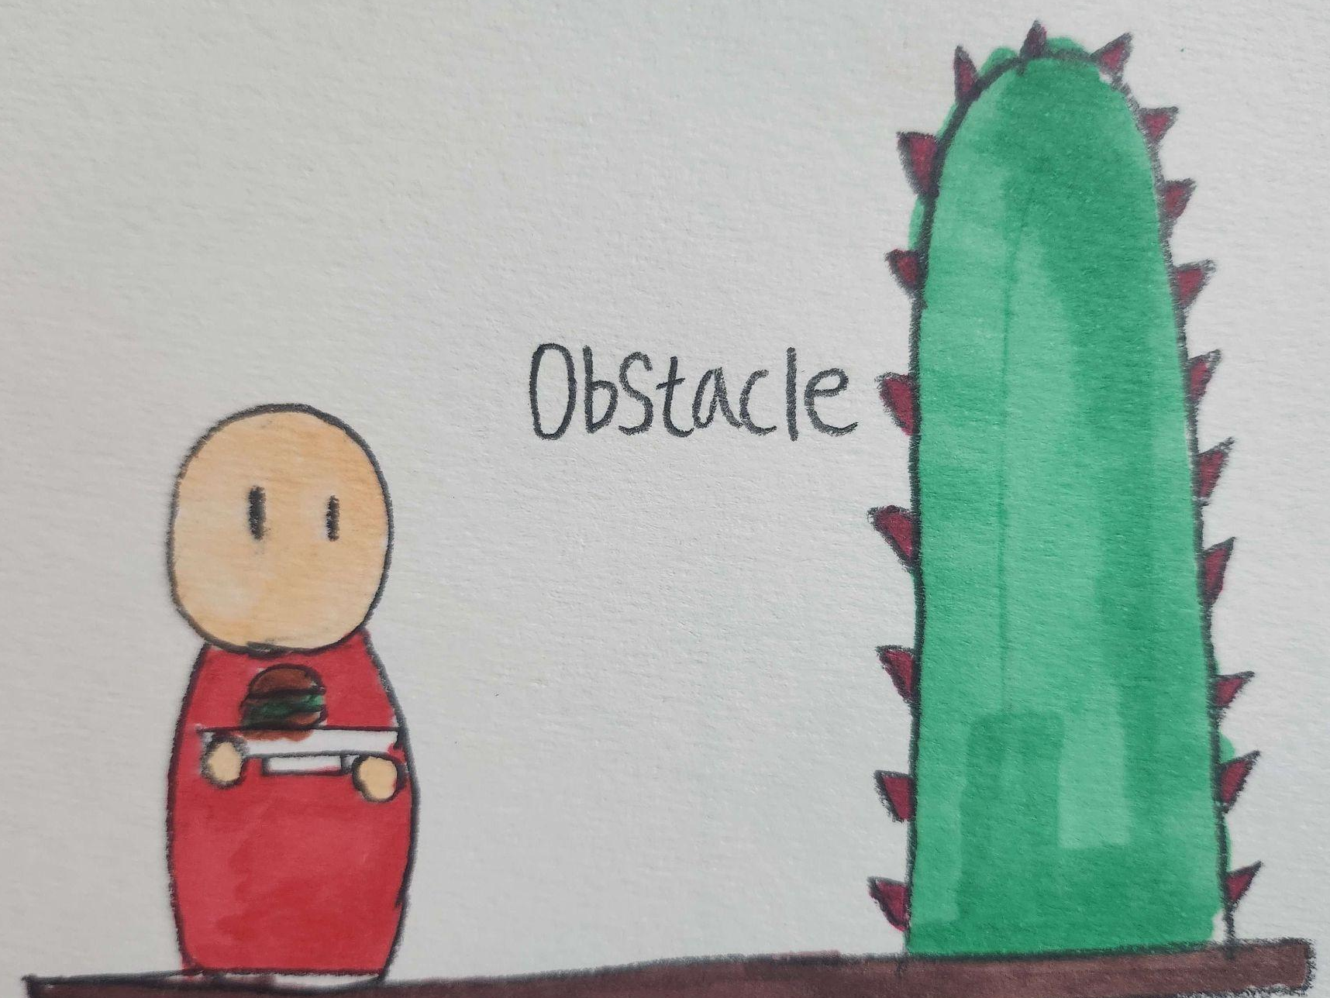

Slide 4
이름:Obstacle [ 장애물 ]
플레이어의 이동을 제한하는 오브젝트
단순히 벽 같은 존재로 플레이어가 지나갈 수 없음
연계 가능한 기믹: LeverOb

Slide 5
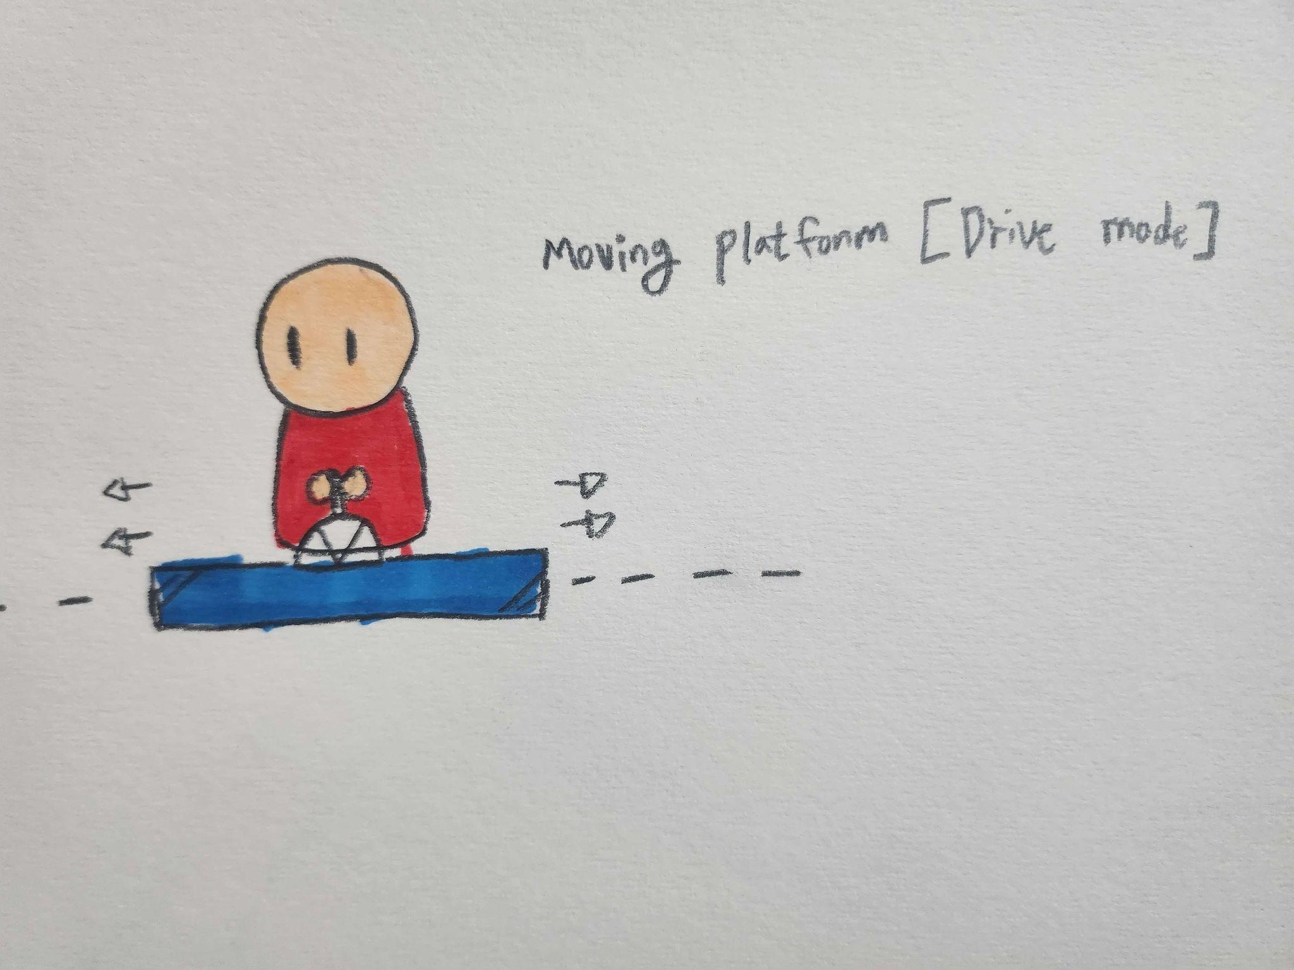

Slide 6
이름:Moving platform [ Drive mod ]
레버를 통해 상,하,좌,우로 이동하는 플랫폼
1.상호작용 키를 통해 레버를 작동시키면 캐릭터는 움직일 수 없음
2.이동 조이스틱을 통해 방향을 설정해 움직일 수 있음
3.상호작용 키를 한번 더 누르면 레버 작동이 중지 됨
4.플레이어의 손에 뭐든 들려있다면 상호 작용 불가능

Slide 7
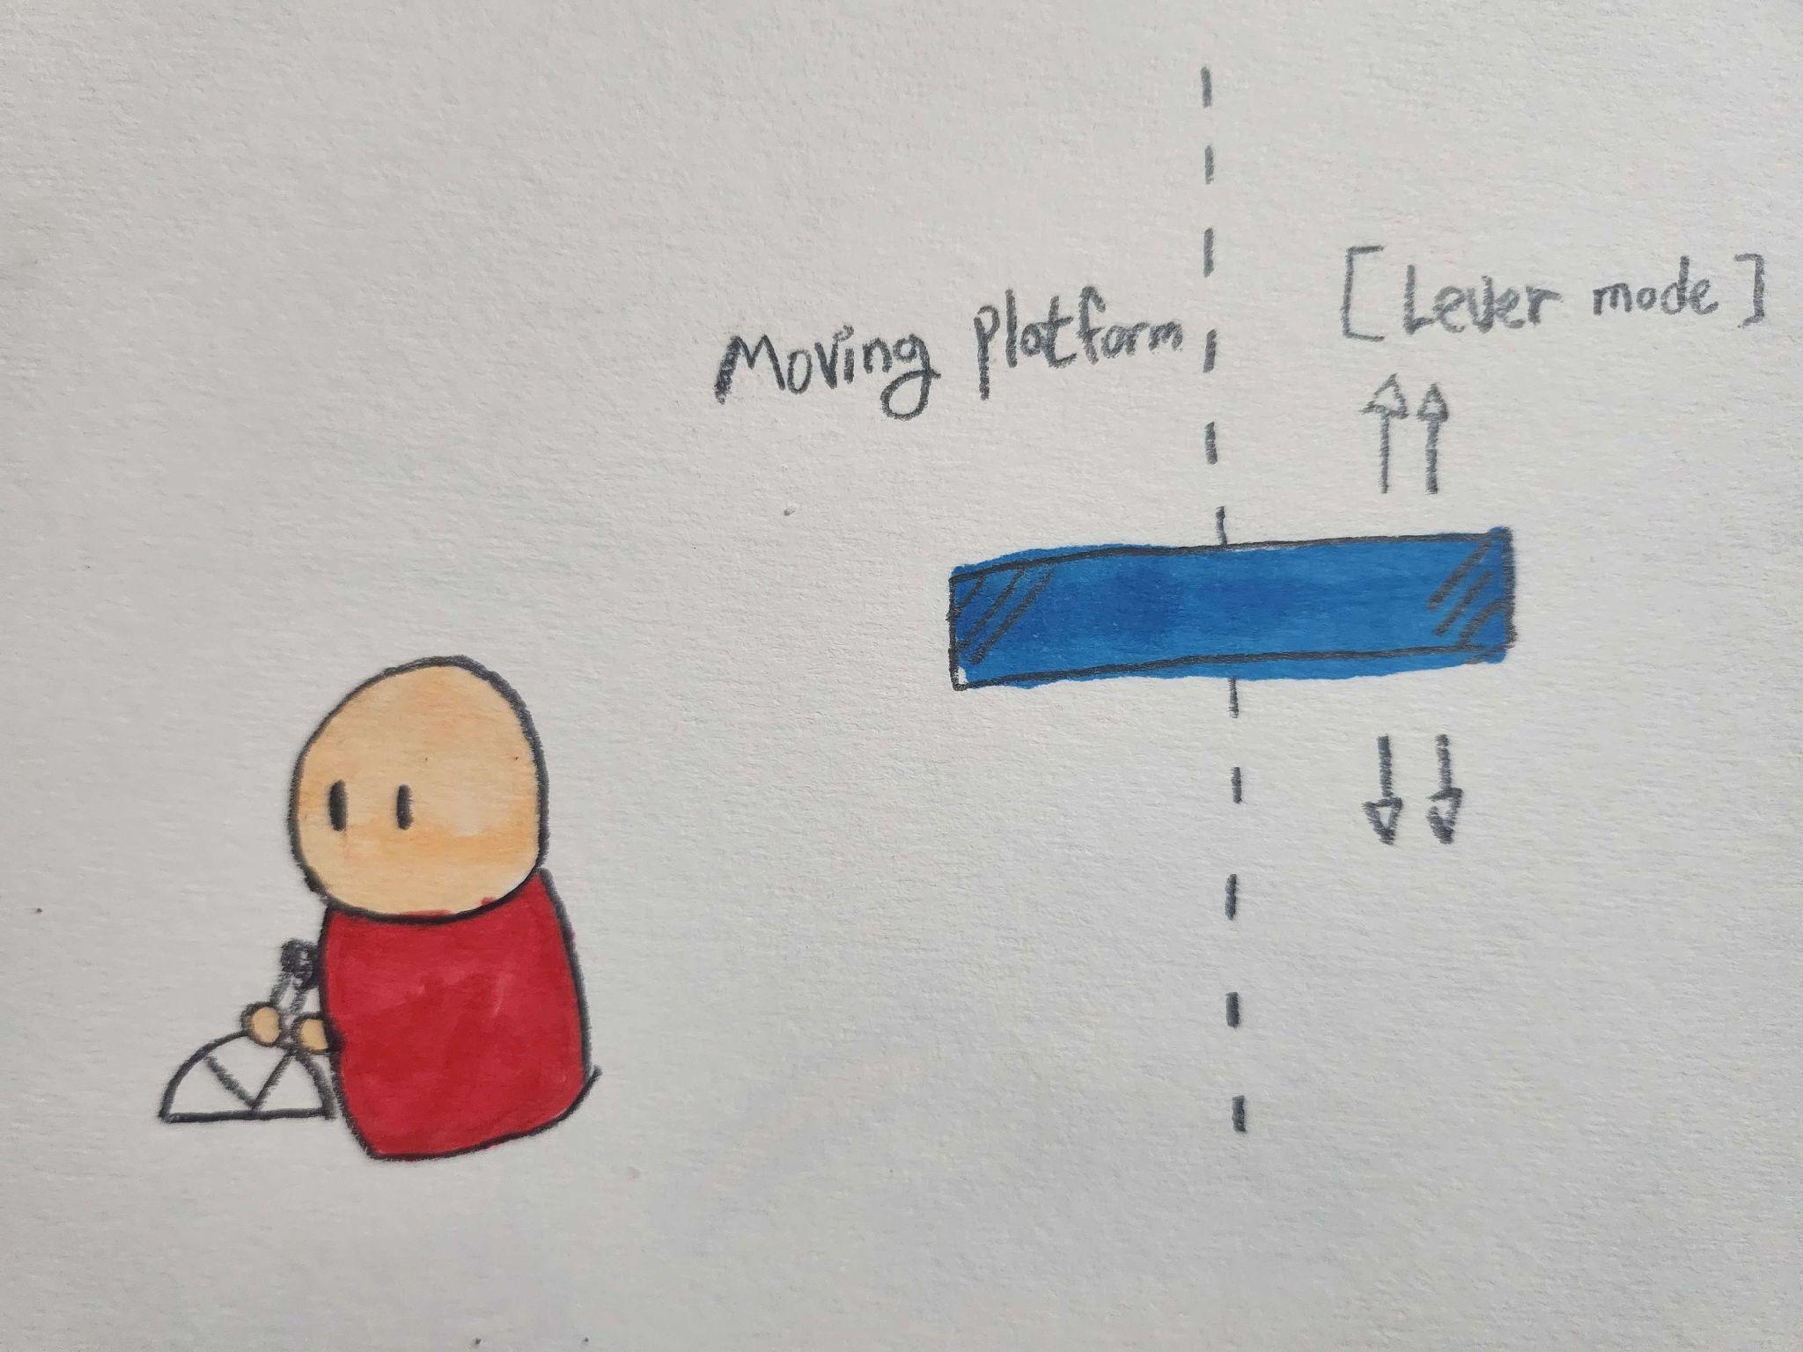

Slide 8
이름:Moving Platform [ Lever mod]
레버를 상호 작용하면 지정 된 경로에 따라 움직이는 플랫폼
1.상호작용 키를 통해 레버를 당기면 지정 된 경로대로 한번만 움직임
2.상호작용 키를 누르면 바로 레버가 작동 됨
3.레버를 작동 시키고 바로 움직일 수 있음 [ 조이스틱과 연동X]
4.손에 무언가를 들고 있다면 레버와 상호작용 할 수 없음

Slide 9
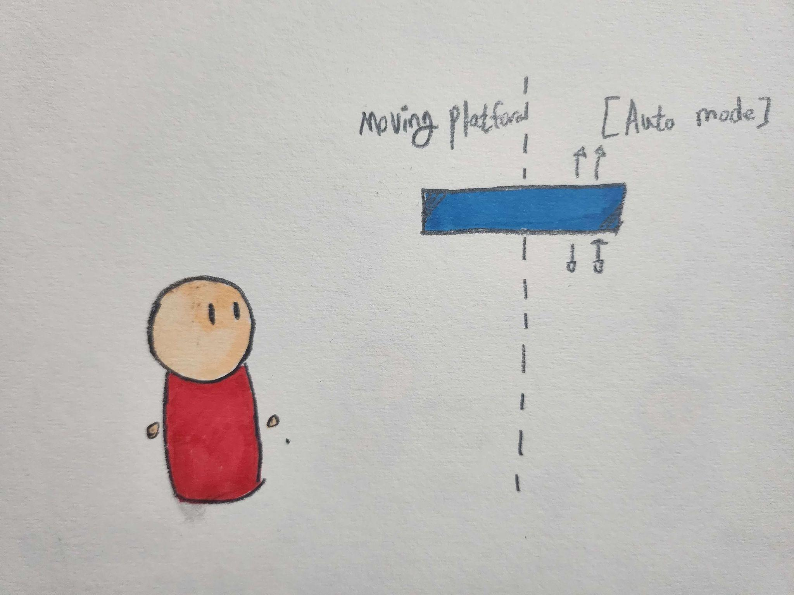

Slide 10
이름:Moving Platform [ Auto mod ]
아무 상호작용 없이 자동으로 경로를 따라 움직이는 플랫폼
1. 플레이어가 플랫폼에 탑승하면 조이스틱을 움직이지 않아도 플랫폼의 경로대로 같이 이동 됨.

Slide 11
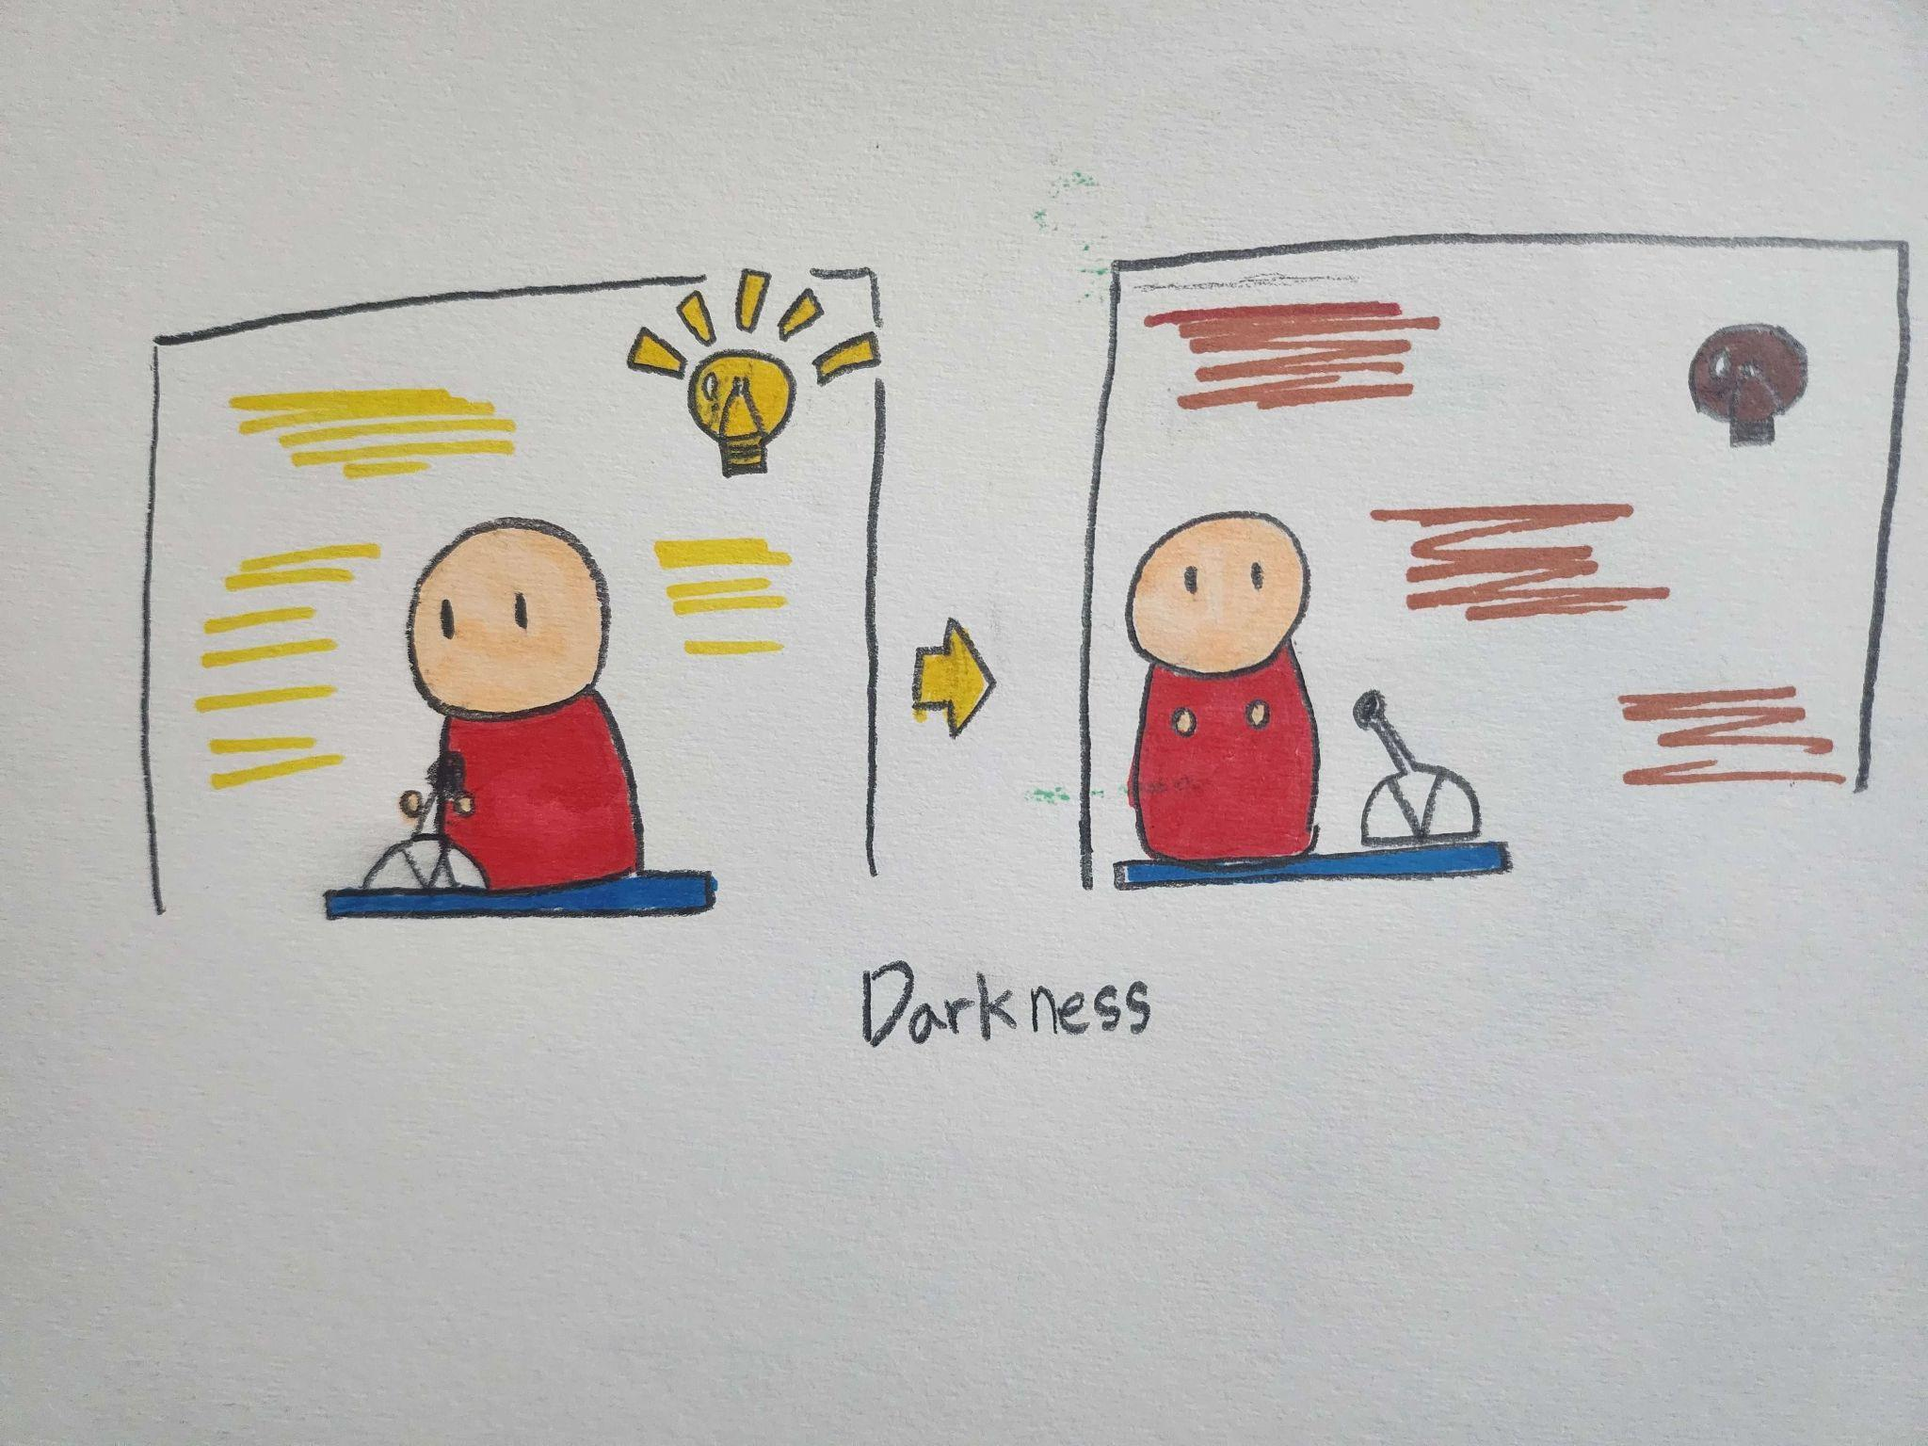

Slide 12
이름:Darkness
레버를 상호작용 하면 맵에 라이트가 On/Off되는 기믹
1. 상호작용 키를 통해 레버를 당기면 작동 됨
2. 레버를 다시 상호작용 하기 전까지는 효과가 지속 됨
3. 레버와 상호작용 하고 바로 움직일 수 있음 [ 조이스틱 연동X]
4. 손에 무언가를 들고 있다면 상호작용이 불가능함

Slide 13
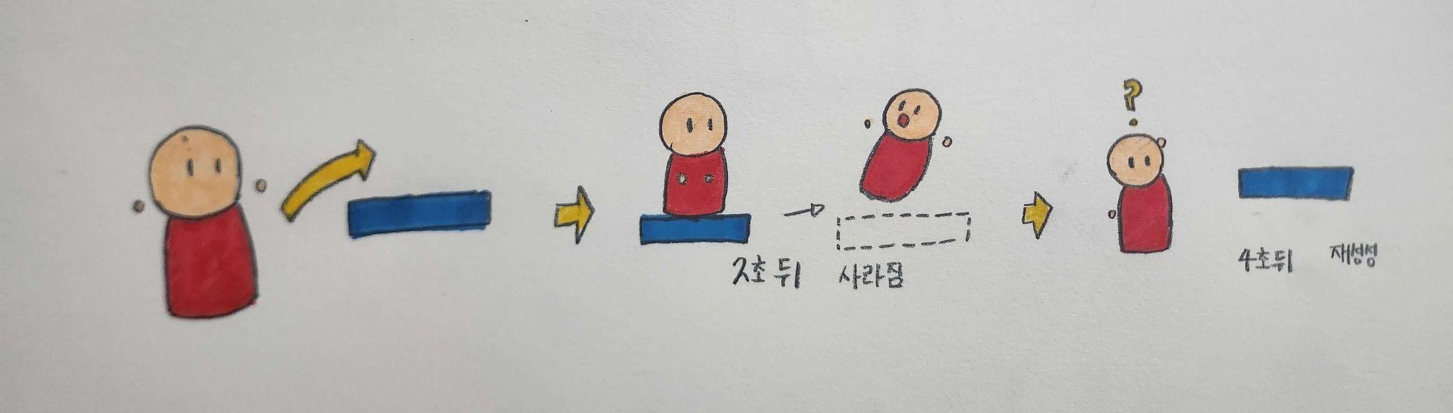

Slide 14
이름:Disappear Platform
플레이가 밟으면 사라지는 플랫폼
1. 플레이어가 플랫폼을 밟으면 2초 뒤 플랫폼이 사라지게 됨
2. 4초 뒤에 플랫폼이 사라진 장소에서 재생성 됨
3. 플레이어를 제외한 음식, 재료 등은 플랫폼과 접촉해도 플랫폼이 사라지지 않음
[ 플랫폼 위에 음식,재료가 올라간 상태에서 플레이어가 플랫폼과 접촉 시 음식, 재료가 떨어짐 ]

